Slide 1
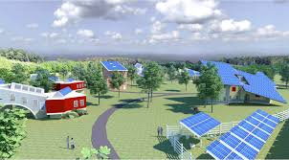

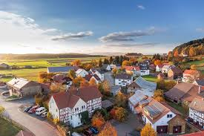
TUGAS I
Review Jurnal dengan tema silahkan pilih :
1. Smart Village (Desa Cerdas)
2. Ekowisata Berbasis Digital
3. Green Entrepreneurship (Wirausaha Hijau)

